Slide 3
Важливі питання до обговорення.
Всеукраїнський етап конкурсу. Підсумки проведення.
Міжнародний етап конкурсу. Спосіб проведення: оф-лайн.
Хто зможе взяти участь.
Реєстрація на конкурс.
Розсилка завдань.
Результати та сертифікати.
Подяки вчителям та закладам. Сертифікати про курси самоосвіти.
Проблеми та перcпективи конкурсу. Семінар.

Slide 4
1. Всеукраїнський етап. Підсумки проведення.
Всього в конкурсі взяло участь 51 073 учасників
Всього в конкурсі взяло участь 3 709 осередків проведення конкурсу.
Найактивніші області:
М. Київ – 5480 (2545- 46%) – 235 осередків
Вінницька область – 1999 (829 -41,5%) – 126 осередків
Одеська область – 3794 (1677-44,2%) – 195 осередків
Полтавська область – 2629 (562-21,4%) – 180 осередків
Львівська область – 7 490 (1391-18,6%) – 249 осередків
Дніпропетровська область – 4023 (1427-35,5%) – 234 осередки
Сумська область – 2517 (591-23,5%)– 103 осередки
Харківська область – 1493 (715-47,9%) – 102 осередки
Миколаївська область – 1754 (806-45,9%) – 125 осередків
Черкаська область – 2093 (904-43,2%) – 104 осередки
Чернігівська область – 1243 (573-46,1%) – 97осередків
Чернівецька область – 2825 (453-16%) – 136 осередків
Запорізька область – 1649 (466-28,3%) – 75 осередків

Slide 5
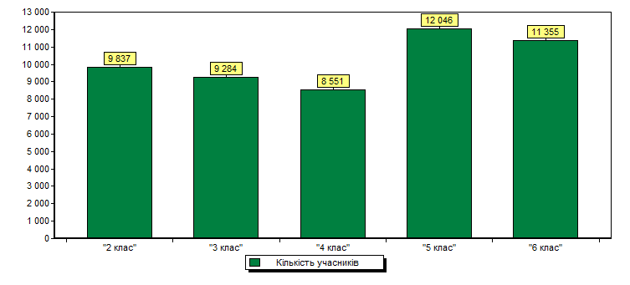

Slide 6
Міжнародний етап конкурсу.
20 березня 2025 року.
Учні 2 – 11 класів.
Шість вікових груп.
М 2 – 2 клас – 15 задач (три рівні по 5 задач) – час виконання: 60 хв.
М 3-4 – 3 та 4 класи – 24 задачі (три рівні по 8 задач) – час виконання: 75 хв.
Школярик – 5 та 6 класи – 30 задач (три рівні по 10 задач) – час виконання: 75 хв.
Кадет – 7 та 8 класи – 30 задач (три рівні по 10 задач) – час виконання: 75 хв.
Юніор – 9 та 9м, 10 та 10м – 30 задач (три рівні по 10 задач) – час виконання: 75 хв.
Випускник – 10 та 10м – 30 задач (три рівні по 10 задач) – час виконання: 75 хв.

Slide 7
Спосіб проведення: лише оф-лайн.
Попередня реєстрація з 01.02.2025 до 01.03.2025 року
Не менше 10 учасників від навчального закладу
Реєстрація обов’язкова.
Обидва етапи конкурсу незалежні.

Slide 8
Реєстрація навчального закладу

Slide 9
Дякую за увагу

